Slide 1

MENÚ ESCOLAR EN SITUACIONES DE EMERGENCIA A TRAVÉS DE CANASTAS DE ALIMENTOS PARA EL SERVICIO ALIMENTARIO 2021 EN EL MARCO DEL PROTOCOLO DE PLANIFICACIÓN DEL MENÚ ESCOLAR
Componente Alimentario
Lic. Milagros Borja Falvy
02 Marzo 2021

Slide 2


OBJETIVOS DEL PNAEQW
Garantizar el servicio alimentario durante todos los días del año escolar a los usuarios del Programa de acuerdo a sus características y las zonas donde viven.
Contribuir a mejorar la atención de los usuarios del Programa en clases, favoreciendo su asistencia y permanencia.
Promover mejores hábitos de alimentación en los usuarios del Programa.

Slide 3


Normatividad vigente
RDE N° D000222-2020-MIDIS/PNAEQW-DE “Protocolo para la Planificación del Menú Escolar del PNAEQW”, Versión N° 2.
RDE N° D000388-2020-MIDIS/PNAEQW-DE Protocolo para el Intercambio de Alimentos en la Atención Alimentaria de la Modalidad Productos del Programa Nacional de Alimentación Escolar Qali Warma” – Versión N° 08.
RDE N° D000291-2020-MIDIS/PNAEQW-DE Protocolo para el cálculo de volúmenes y cantidad de raciones según modalidad de atención.
RDE Nº 357-2020-MIDIS/PNAEQW-DE Procedimiento para el Cálculo del Valor Referencial para la Prestación del Servicio Alimentario.

Slide 4
Criterios de Planificación del Menú Escolar
INOCUIDAD DE LOS ALIMENTOS
APORTE NUTRICIONAL
COSTO DEL MENÚ ESCOLAR
DISPONIBILIDAD DE ALIMENTOS
PERTINENCIA CULTURAL DEL MENÚ ESCOLAR
DIVERSIFICACIÓN DEL MENÚ ESCOLAR
GUSTO Y/O CONSUMO DE LA RACIÓN O PREPARACIÓN

Slide 5
Aporte Nutricional
TABLA 02. DISTRIBUCIÓN PORCENTUAL DEL APORTE DE ENERGÍA Y NUTRIENTES DEL MENÚ ESCOLAR QALI WARMA – PC 2021
TIPO DE RACIÓN | ENERGÍA | PROTEÍNA | GRASA | HIERRO
 | % Requerimiento Energético Total | % Kcal provenientes de las proteínas | % Kcal provenientes de las grasas | % Recomendación diaria
DESAYUNO | 19% - 26% | Mínimo 12% | 15% - 35% | Mínimo 20%
DESAYUNO + ALMUERZO | 53% - 72% | Mínimo 12% | 15% - 35% | Mínimo 60%
DESAYUNO + ALMUERZO + CENA | 80% - 100% | Mínimo 12% | 15% - 35% | Mínimo 90%
DESAYUNO (CANASTA REFORZADA) | 30% - 40% | Mínimo 12% | 15% - 35% | Mínimo 20%

Slide 6
Diversificación del Menú Escolar
Periodo Regular
N ° Entregas | 1 era | 2 da | 3 era | 4 ta | 5 ta | 6 ta | 7 ma
Diversificación | Canasta A | Canasta A | Canasta B | Canasta B | Canasta C | Canasta C | Canasta B
Periodo Ampliado
N ° Entregas | 1 era | 2 da | 3 era | 4 ta | 5 ta
Diversificación | Canasta A | Canasta B | Canasta C | Canasta B | Canasta C

Slide 7

Pertinencia Cultural Alimentaria
Menú Escolar - Región Alimentaria de Amazonía Alta y Comunidades Indígenas
CANASTA A | CANASTA B | CANASTA C
DESAYUNO | DESAYUNO | DESAYUNO
AZUCAR | AZUCAR | AZUCAR
ARROZ | ARROZ | FIDEOS
QUINUA | QUINUA | TRIGO
HARINA DE PLATANO | HARINA EXTRUIDA DE MAIZ | HOJUELA DE AVENA
LECHE EVAPORADA ENTERA | LECHE EVAPORADA ENTERA | LECHE EVAPORADA ENTERA
CONSERVA DE PESCADO EN ACEITE VEGETAL | CONSERVA DE PESCADO EN ACEITE VEGETAL | CONSERVA DEPESCADO EN ACEITE VEGETAL
Nota: Para las II.EE de doble ración, Desayuno + Almuerzo se añade :
CANASTA A: Charqui, Lenteja y Arveja Partida.
CANASTA B: Lenteja y Habas partidas
CANASTA C: Charqui, Lenteja y Garbanzo

Slide 8
Menú Escolar - Región Alimentaria Sierra Central
CANASTA A | CANASTA B | CANASTA C
DESAYUNO | DESAYUNO | DESAYUNO
AZUCAR | AZUCAR | AZUCAR
ARROZ | ARROZ | ARROZ
QUINUA | TRIGO | QUINUA
HOJUELA DE AVENA CON QUINUA | HOJUELA DE AVENA CON KIWICHA | HARINA EXTRUIDA DE MAIZ
LECHE EVAPORADA | LECHE EVAPORADA | LECHE EVAPORADA
CONSERVA DE PESCADO EN ACEITE VEGETAL | CONSERVA DE PESCADO EN ACEITE VEGETAL | CONSERVA DE PESCADO EN ACEITE VEGETAL
 |  | CONSERVA DE CARNE DE POLLO
Nota 2: Para las II.EE de doble ración, Desayuno + Almuerzo se añade :
CANASTA A: Lenteja y Habas partidas.
CANASTA B: Charqui, Lenteja y Arveja partida.
CANASTA C: Lenteja y Habas partidas
Nota 1: Se incluye PAPA NATIVA en la Canasta B, para los siguientes items: Chupaca, Concepción, La Oroya, Jauja, Sincos, Apata, Acobamba, Tarma, San Agustín, El Tambo y Huancayo.

Slide 9


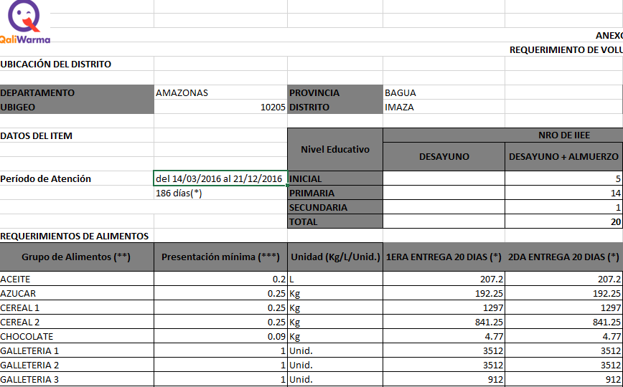


Cálculo de volúmenes - Proceso
Volumen 2021 (modalidad de atención productos tipo canasta)
BD
Programación alimentos
BD
Listado de IIEE (RDE)
ANEXO N° 04-A/ 04-B - Productos
VOLUMEN = CANTIDAD*PRESENTACIÓN*USUARIOS
CANTIDAD POR IIEE: VOLUMEN/PRESENTACIÓN
*Cantidad: Número de unidades por entrega de un determinado alimento que conforma una canasta por usuario.
Días de Atención/
Periodo de atención por entrega
www.qaliwarma.gob.pe

Slide 10
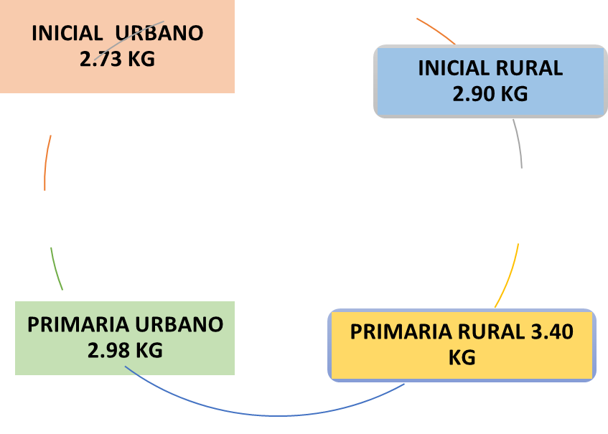
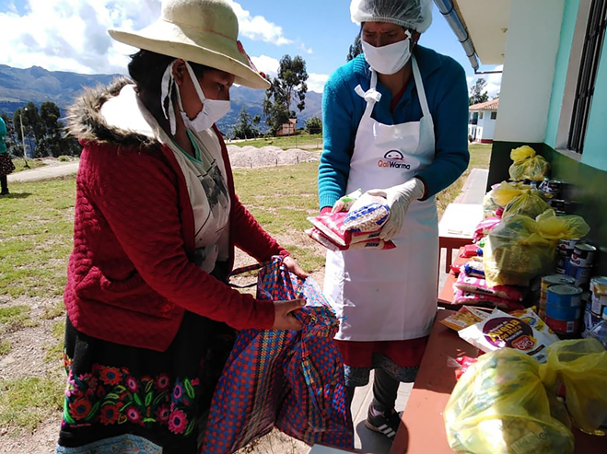

Tipo de Servicio: DESAYUNO

Slide 11
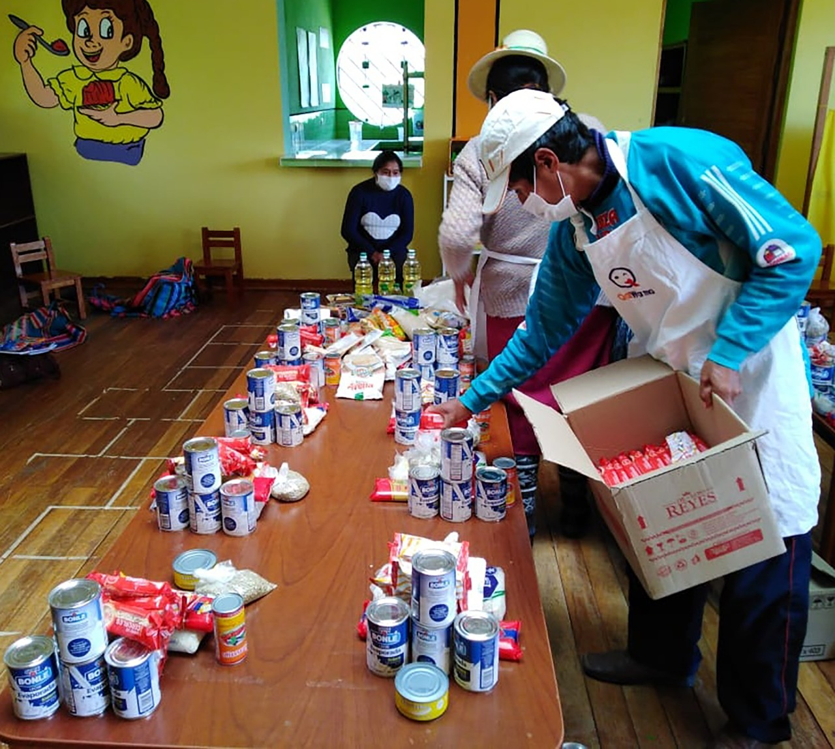

Tipo de Servicio: DESAYUNO + ALMUERZO

Slide 12
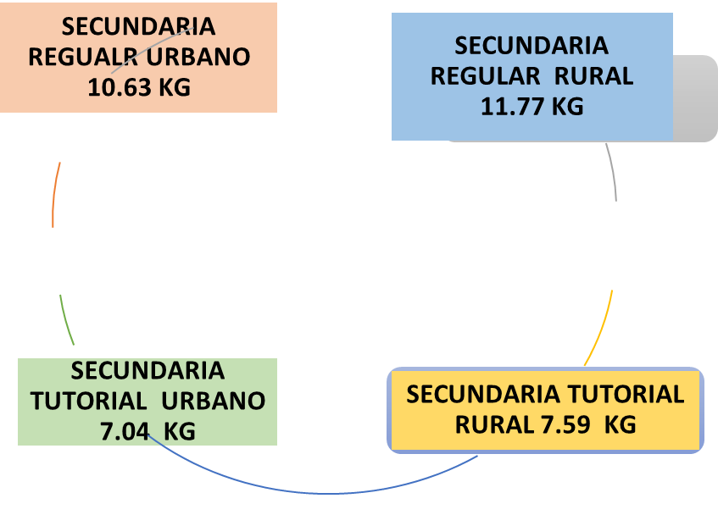
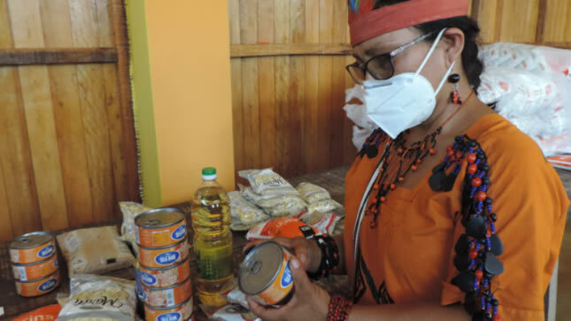
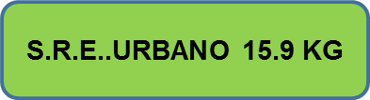

Tipo de Servicio: DESAYUNO + ALMUERZO

Slide 13
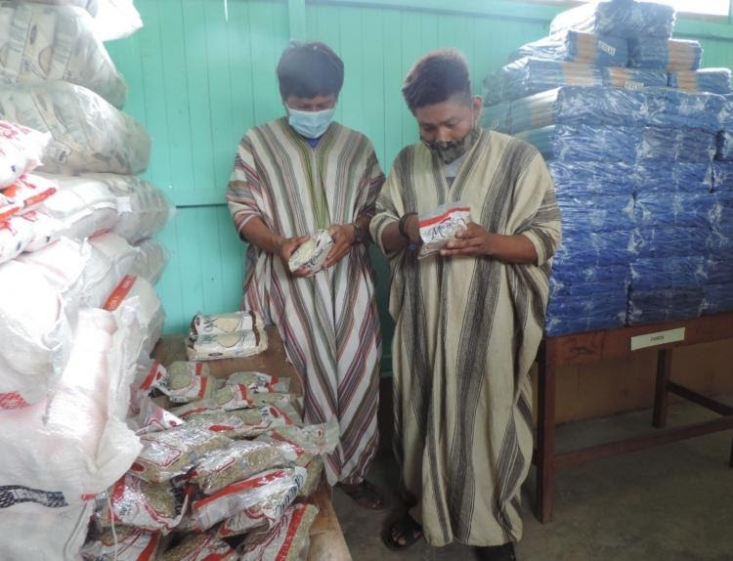
Tipo de Servicio: DESAYUNO + ALMUERZO + CENA
S.R.E URBANO 21.16 KG
S.R.E. RURAL 22.08 KG
C.R.F.A URBANO 12.47 KG
C.R.FA. RURAL 13.39 KG

Slide 14
Tipo de ración: DESAYUNO
 |  |  | INICIAL |  | PRIMARIA
GRUPO DE ALIMENTOS | ALIMENTOS | PRESENTACIÓN | Urbano | Rural | Urbano | Rural
AZUCAR | AZUCAR | 0.25 | 1 | 1 | 1 | 1
CEREALES | ARROZ | 0.25 | 2 | 2 | 2 | 2
CEREALES | QUINUA | 0.25 | 1 | 1 | 1 | 1
HARINAS Y HOJUELAS | HARINA DE PLATANO/ Hojuela de avena con quinua | 0.25 | 1 | 1 | 2 | 3
LECHE | LECHE | 0.4 | 2 | 2 | 2 | 2
POA | CONSERVA DE PESCADO EN ACEITE VEGETAL | 0.17 | 4 | 5 | 4 | 5

Slide 15
Tipo de Ración: Desayuno + Almuerzo
 |  |  | TIPO RACIÓN DESAYUNO + ALMUERZO
 |  |  | INICIAL |  | PRIMARIA
GRUPO DE ALIMENTOS | ALIMENTOS | PRESENTACIÓN | Urbano | Rural | Urbano | Rural
AZUCAR | AZUCAR | 0.25 | 1 | 1 | 1 | 1
CEREALES | ARROZ | 0.25 | 8 | 8 | 8 | 12
CEREALES | QUINUA | 0.25 | 2 | 3 | 4 | 1
HARINAS Y HOJUELAS | HARINA DE PLATANO/ Hojuela de avena con quinua | 0.25 | 1 | 1 | 4 | 4
LECHE | LECHE | 0.4 | 2 | 2 | 3 | 3
POA | CONSERVA DE PESCADO EN ACEITE VEGETAL | 0.17 | 9 | 10 | 9 | 10
MENESTRAS | LENTEJA | 0.25 | 3 | 3 | 2 | 3
MENESTRAS | ARVEJA PARTIDA / Haba partida | 0.25 | 2 | 2 | 2 | 2

Slide 16
Región Alimentaria Amazonía Alta y Comunidades Indígenas
 |  | TIPO RACIÓN DESAYUNO + ALMUERZO |  |  |  |  |  |  | DESAYUNO + ALMUERZO +CENA
 |  | PRESENTACIÓN | JEC |  | Secundaria Tutorial |  | S.R.E (No Residentes) |  | C.R.F.A. | S.R.E ( Residentes)
GRUPO DE ALIMENTOS | ALIMENTOS |  | Urbano | Rural | Urbano | Rural | Urbano | Rural | Rural | Urbano | Rural
ACEITE | ACEITE VEGETAL | 1 | 1 | 1 | NO HAY II.EE | 0 | 1 | 1 | 1 | 2 | 2
AZUCAR | AZUCAR | 0.25 | 2 | 2 |  | 1 | 4 | 4 | 2 | 4 | 4
CEREALES | ARROZ | 1 | 3 | 3 |  | 2 | 5 | 5 | 4 | 7 | 7
CEREALES | QUINUA | 0.25 | 2 | 4 |  | 0 | 0 | 2 |  |  | 4
HARINAS Y HOJUELAS | HARINA DE PLATANO | 0.25 | 4 | 4 |  | 3 | 8 | 8 | 4 | 8
LECHE | LECHE EVAPORADA | 0.4 | 5 | 6 |  | 4 | 10 | 10 | 6 | 11 | 11
POA | CONSERVA DE PESCADO EN ACEITE VEGETAL | 0.17 | 9 | 11 |  | 6 | 13 | 15 | 12 | 22 | 23
MENESTRAS | LENTEJA | 0.25 | 4 | 4 |  | 3 | 5 | 5 | 5 | 4 | 8
MENESTRAS | ARVEJA PARTIDA | 0.25 | 4 | 4 |  | 2 | 4 | 6 | 4 | 7 | 4
POA DESHIDRATADO | CHARQUI | 0.25 | 1 | 1 |  | 1 | 1 | 1 | 1 | 1 | 1

Slide 17
Región Alimentaria Sierra Central
 |  | TIPO RACIÓN DESAYUNO + ALMUERZO
 |  | PRESENTACIÓN | JEC / Regular |  | Secundaria Tutorial
GRUPO DE ALIMENTOS | ALIMENTOS |  | Urbano | Rural | Urbano | Rural
ACEITE | ACEITE VEGETAL | 1 | 1 | NO HAY II.EE | 0 | 0
AZUCAR | AZUCAR | 0.25 | 2 |  | 1 | 1
CEREALES | ARROZ | 1 | 3 |  | 2 | 2
CEREALES | QUINUA | 0.25 | 2 |  | 0 | 1
HARINAS Y HOJUELAS | HOJUELA DE AVENA CON QUINUA | 0.25 | 5 |  | 3 | 3
LECHE | LECHE EVAPORADA | 0.4 | 5 |  | 4 | 4
POA | CONSERVA DE PESCADO EN ACEITE VEGETAL | 0.17 | 11 |  | 8 | 9
MENESTRAS | LENTEJA | 0.25 | 4 |  | 3 | 3
MENESTRAS | HABA PARTIDA | 0.25 | 4 |  | 2 | 2

Slide 18
Periodo Ampliado
 |  | PRESENTACIÓN | JEC / Regular
GRUPO DE ALIMENTOS | ALIMENTOS |  | Urbano | Rural
ACEITE | ACEITE VEGETAL | 0.2 | 5 | 5
AZUCAR | AZUCAR | 0.25 | 4 | 4
CEREALES | ARROZ | 0.25 | 20 | 20
CEREALES | QUINUA | 0.25 | 2 | 4
HARINAS Y HOJUELAS | HOJUELA DE AVENA CON QUINUA | 0.25 | 8 | 8
LECHE | LECHE EVAPORADA | 0.4 | 10 | 10
POA | CONSERVA DE PESCADO EN ACEITE VEGETAL | 0.17 | 20 | 22
MENESTRAS | LENTEJA | 0.25 | 6 | 6
MENESTRAS | HABA PARTIDA | 0.25 | 6 | 6

Slide 19

ITEM RIO TAMBO -1 ERA ENTREGA
Etiquetas de fila | Suma de Nro de Unidades
ACEITE | 2163
1.000 | 2163
ARROZ | 24483
0.500 | 1496
1.000 | 22987
ARVEJA PARTIDA | 15349
0.250 | 13219
1.000 | 2130
AZUCAR RUBIA | 12462
0.250 | 12462
CHARQUI | 8690
0.250 | 8690
CONSERVA DE PESCADO EN ACEITE VEGETAL | 82140
0.170 | 82140
HARINA DE PLATANO | 27457
0.250 | 27457
LECHE EVAPORADA ENTERA | 32660
0.400 | 32660
LENTEJA | 22018
0.250 | 19855
1.000 | 2163
QUINUA | 21600
0.250 | 21600
Total general | 249022

Slide 20
ITEM HUASAHUASI - 1 ERA ENTREGA
Etiquetas de fila | Suma de Nro de Unidades
ACEITE | 219
1.000 | 219
ARROZ | 6235
0.500 | 6235
AZUCAR RUBIA | 3714
0.250 | 3714
CONSERVA DE PESCADO EN ACEITE VEGETAL | 19180
0.170 | 19180
HABA PARTIDA | 901
0.500 | 901
HOJUELAS DE AVENA CON QUINUA | 7837
0.250 | 7837
LECHE EVAPORADA ENTERA | 8007
0.400 | 8007
LENTEJA | 2077
0.250 | 2077
QUINUA | 4566
0.250 | 4566
Total general | 52736

Slide 21
Programación de Aceite
 |  |  |  |  |  |  | Entregas
TIPO USUARIO | TIPO SERVICIO | NIVEL | Area | GRUPO | FRECUENCIA | VOLUMEN KG/AÑO | 1 | 2 | 3 | 4 | 5 | 6 | 7
C.R.F.A (Secundaria en alternancia) | DESAYUNO + ALMUERZO + CENA | SECUNDARIA | RURAL | ACEITE | REGULAR | 7.4 | 1 | 1 | 1 | 1 | 1 | 1 | 1.4
REGULAR | DESAYUNO | INICIAL | RURAL | ACEITE | REGULAR | 1.2 |  | 1 |  |  |  |  | 0.2
REGULAR | DESAYUNO | INICIAL | URBANO | ACEITE | REGULAR | 1.2 |  | 1 |  |  |  |  | 0.2
REGULAR | DESAYUNO | PRIMARIA | RURAL | ACEITE | REGULAR | 1.6 |  | 1 |  |  |  |  | 0.6
REGULAR | DESAYUNO | PRIMARIA | URBANO | ACEITE | REGULAR | 1.6 |  | 1 |  |  |  |  | 0.6
REGULAR | DESAYUNO + ALMUERZO | INICIAL | RURAL | ACEITE | REGULAR | 3 |  | 1 |  | 1 |  | 1
REGULAR | DESAYUNO + ALMUERZO | INICIAL | URBANO | ACEITE | REGULAR | 3 |  | 1 |  | 1 |  | 1
REGULAR | DESAYUNO + ALMUERZO | PRIMARIA | RURAL | ACEITE | REGULAR | 3.6 |  | 1 |  | 1 |  | 1 | 0.6
REGULAR | DESAYUNO + ALMUERZO | PRIMARIA | URBANO | ACEITE | REGULAR | 3 |  | 1 |  | 1 |  | 1
REGULAR | DESAYUNO + ALMUERZO | SECUNDARIA | RURAL | ACEITE | REGULAR | 7.2 | 1 | 1 | 1 | 1 | 1 | 1 | 1.2
REGULAR | DESAYUNO + ALMUERZO | SECUNDARIA | URBANO | ACEITE | REGULAR | 7.2 | 1 | 1 | 1 | 1 | 1 | 1 | 1.2
S.R.E (Secundaria con residencia estudiantil) | DESAYUNO + ALMUERZO | SECUNDARIA | RURAL | ACEITE | REGULAR | 7.4 | 1 | 1 | 1 | 1 | 1 | 1 | 1.4
S.R.E (Secundaria con residencia estudiantil) | DESAYUNO + ALMUERZO | SECUNDARIA | URBANO | ACEITE | REGULAR | 7.4 | 1 | 1 | 1 | 1 | 1 | 1 | 1.4
S.R.E (Secundaria con residencia estudiantil) | DESAYUNO + ALMUERZO + CENA | SECUNDARIA | RURAL | ACEITE | REGULAR | 14.6 | 2 | 2 | 2 | 2 | 2 | 2 | 2.6
S.R.E (Secundaria con residencia estudiantil) | DESAYUNO + ALMUERZO + CENA | SECUNDARIA | URBANO | ACEITE | REGULAR | 14.6 | 2 | 2 | 2 | 2 | 2 | 2 | 2.6
S.T. (Secundaria Tutorial) | DESAYUNO + ALMUERZO | SECUNDARIA | RURAL | ACEITE | REGULAR | 4.6 |  | 1 | 1 |  | 1 |  | 1.6
S.T. (Secundaria Tutorial) | DESAYUNO + ALMUERZO | SECUNDARIA | URBANO | ACEITE | REGULAR | 4.6 |  | 1 | 1 |  | 1 |  | 1.6

Slide 22
Gracias

